Slide 1
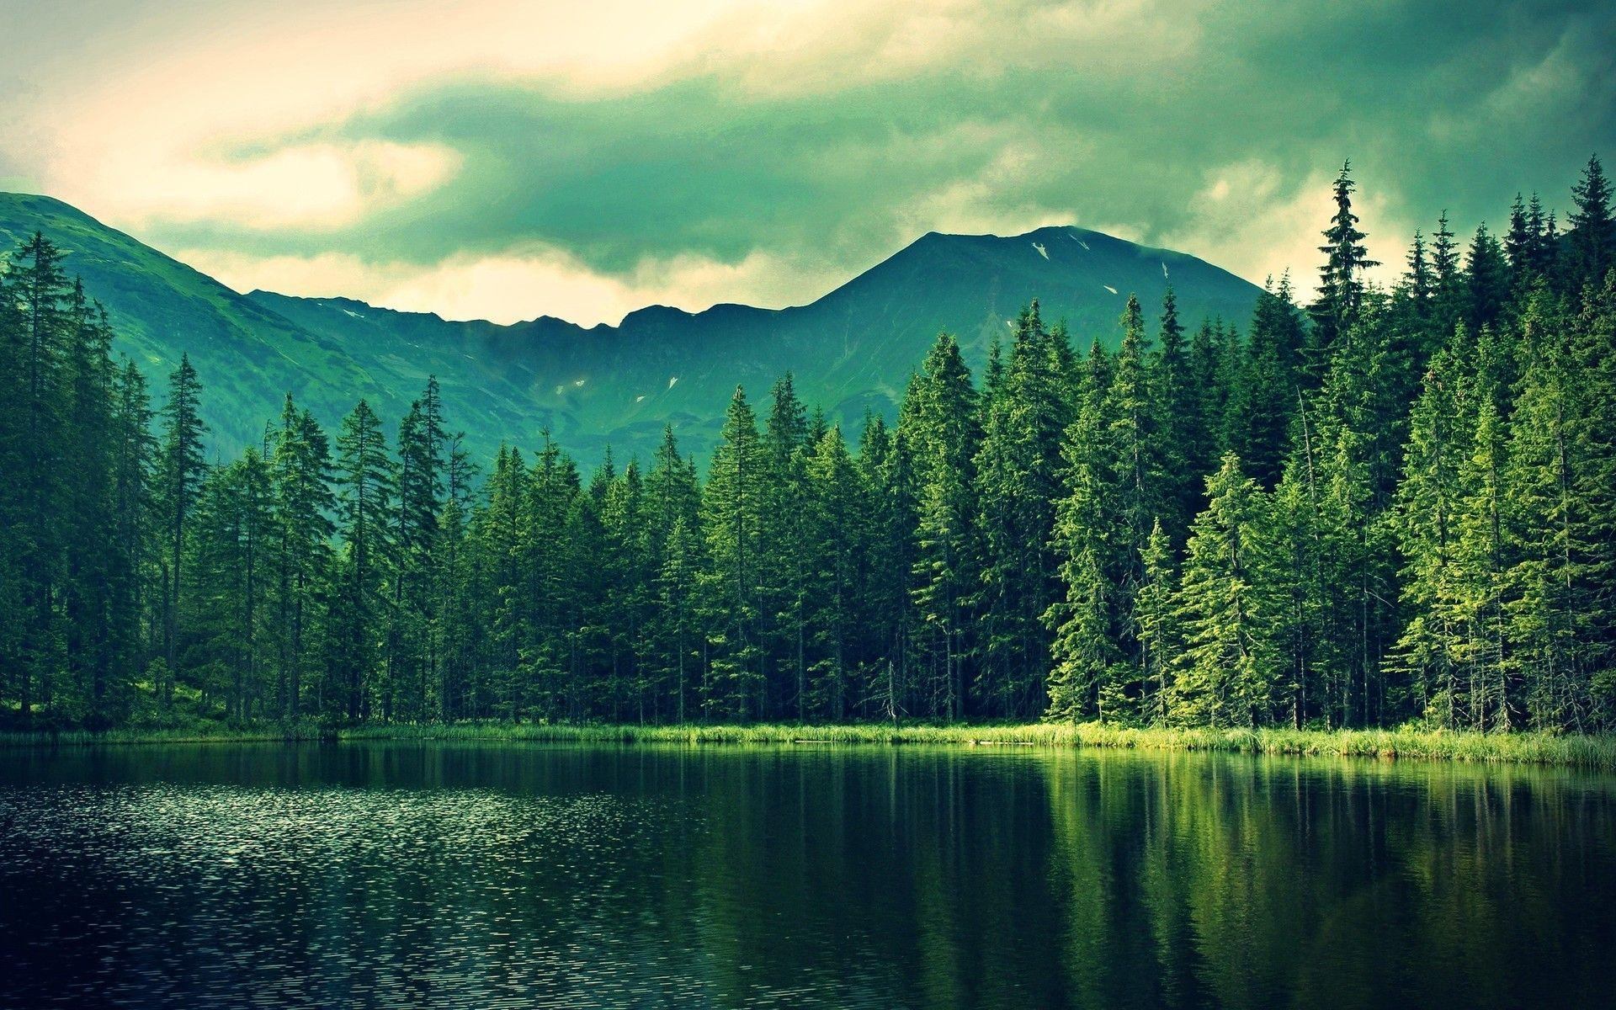
Modélisations par L-systèmes
Fait par Issa, Alex et Thibault

Slide 2
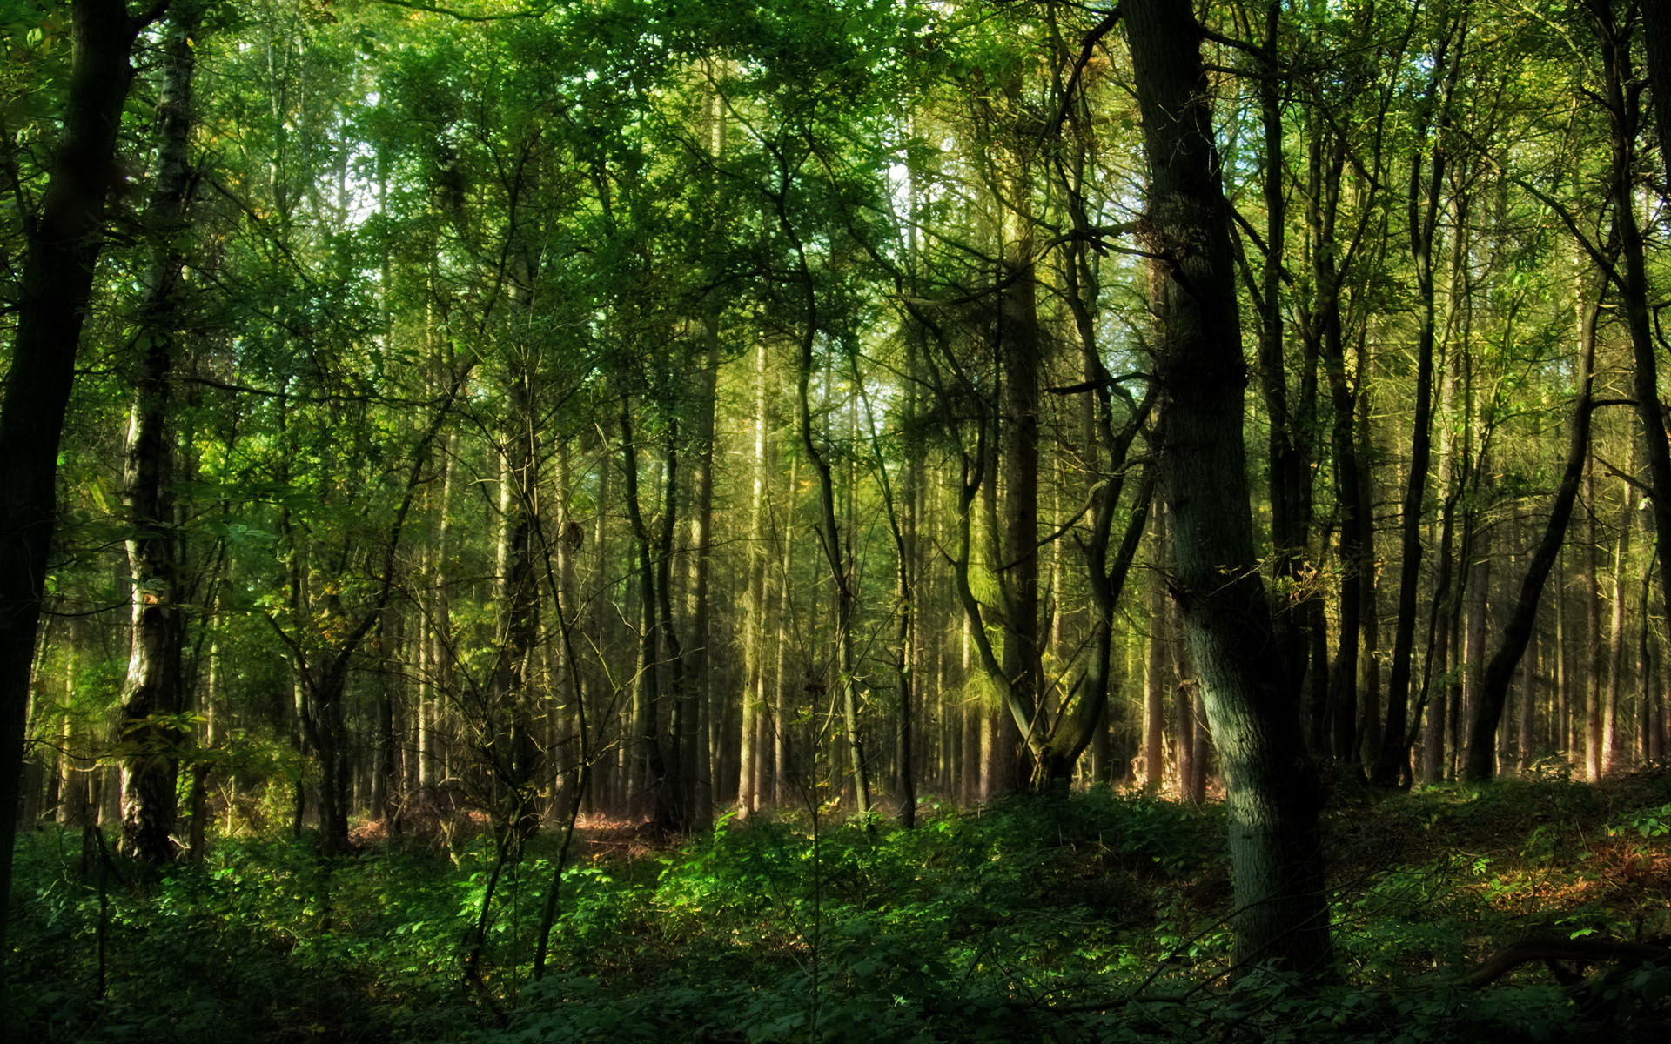
P L A N
1. Definition d'un L-système
2. Interprétation des mots
3. Exemple de plantes 2D en L-systèmes
4. De la 2D à la 3D
5. Des plantes adaptatives
6.

Slide 3
Présentation formelle
Un L-système est un triplet (A, φ,g), avec :
A un alphabet fini
φ un morphisme (application de A* dans A* tq φ(vw)=φ(v) φ(w)
g une graine (mot de A)
L est alors le langage dénnoté par le L-système, à savoir :
L = {φ^{n}(g), n e N*}

Slide 4


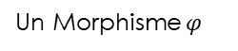

Présentation formelle
Un L-System $ℒ$
Langage caractérisé par $ℒ$
L = {φ^{n}(g), n e N*}
Un Alphabet $Σ$
Un Morphisme $φ$
Une Graine g

Slide 5
Un exemple de L-système
φ : A* → A*
a → da
g → ga
d → ga
A = {a,d,g}
Graine = {g}

Slide 6
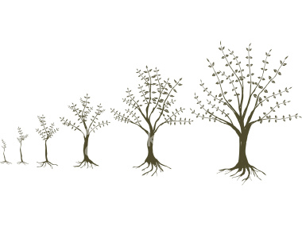
Le rapport avec les arbres
Les arbres possèdent une structure récursive et autosimilaire

Slide 7
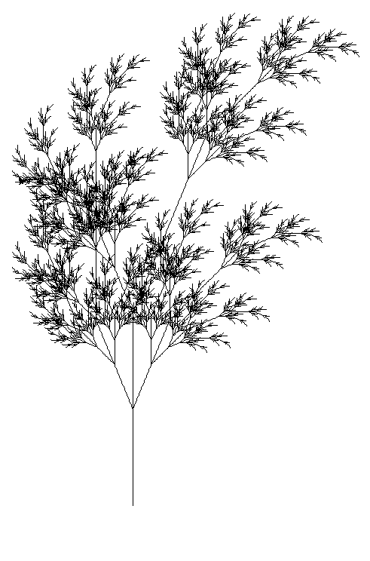
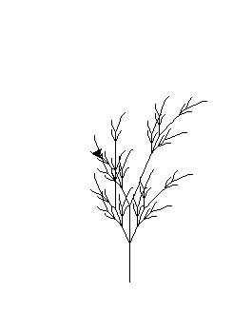
Exemple d’arbre en 2D obtenu
φ⁷(X)
φ⁵(X)
A = {X,F,+,-,[,]}
Graine = {X}
φ (X) = F[[-X][+X]]F[+FX]-X
φ (F) = FF
Interprétation :
F : avancer
+ : tourner de 30° vers la gauche
- : tourner de 30° vers la droite
[ : sauvegarder la position
] : retourner à la dernière position sauvegardée

Slide 8
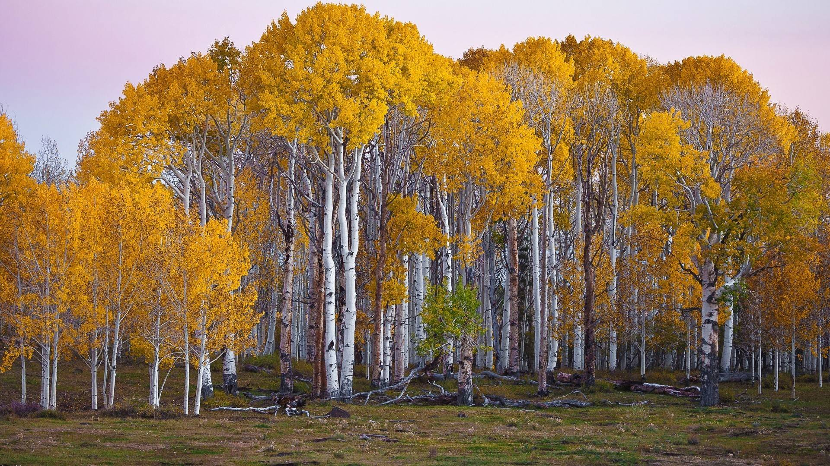
Extension des L-systèmes

Slide 9
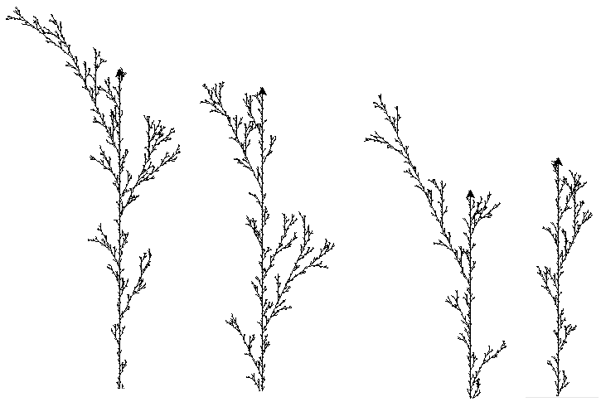
Un exemple de L-système stochastique
A = {F,+,-,[,]}
Graine = {F}
F[+F]F[-F]F
φ (F)→ F[+F]F
F[-F]F
Interprétation :
F : avancer
+ : tourner de 25,7° vers la gauche
- : tourner de 25,7° vers la droite
[ : sauvegarder la position
] : retourner à la dernière position sauvegardée
Avec une probabilité de 1/3 chacun

Slide 10
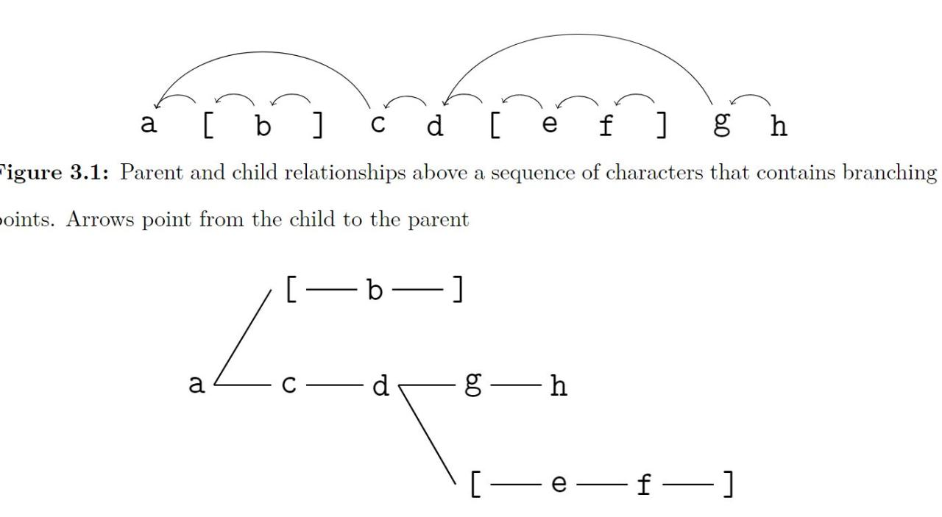
Des L-systèmes qui dépendent du contexte

Slide 11
Turtle
Axes
Environnement
Vecteur
Modificateur de
croissance
Obstacle
Fonctions Géométriques 3D

Slide 12
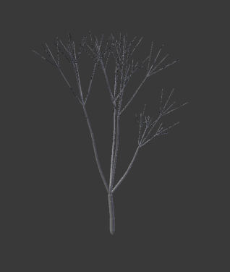
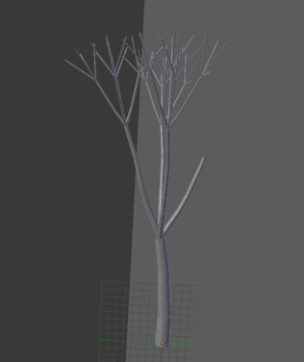
Zone de croissance réduite
Arbre dont la croissance a été partiellement bloqué par le mur

Slide 13
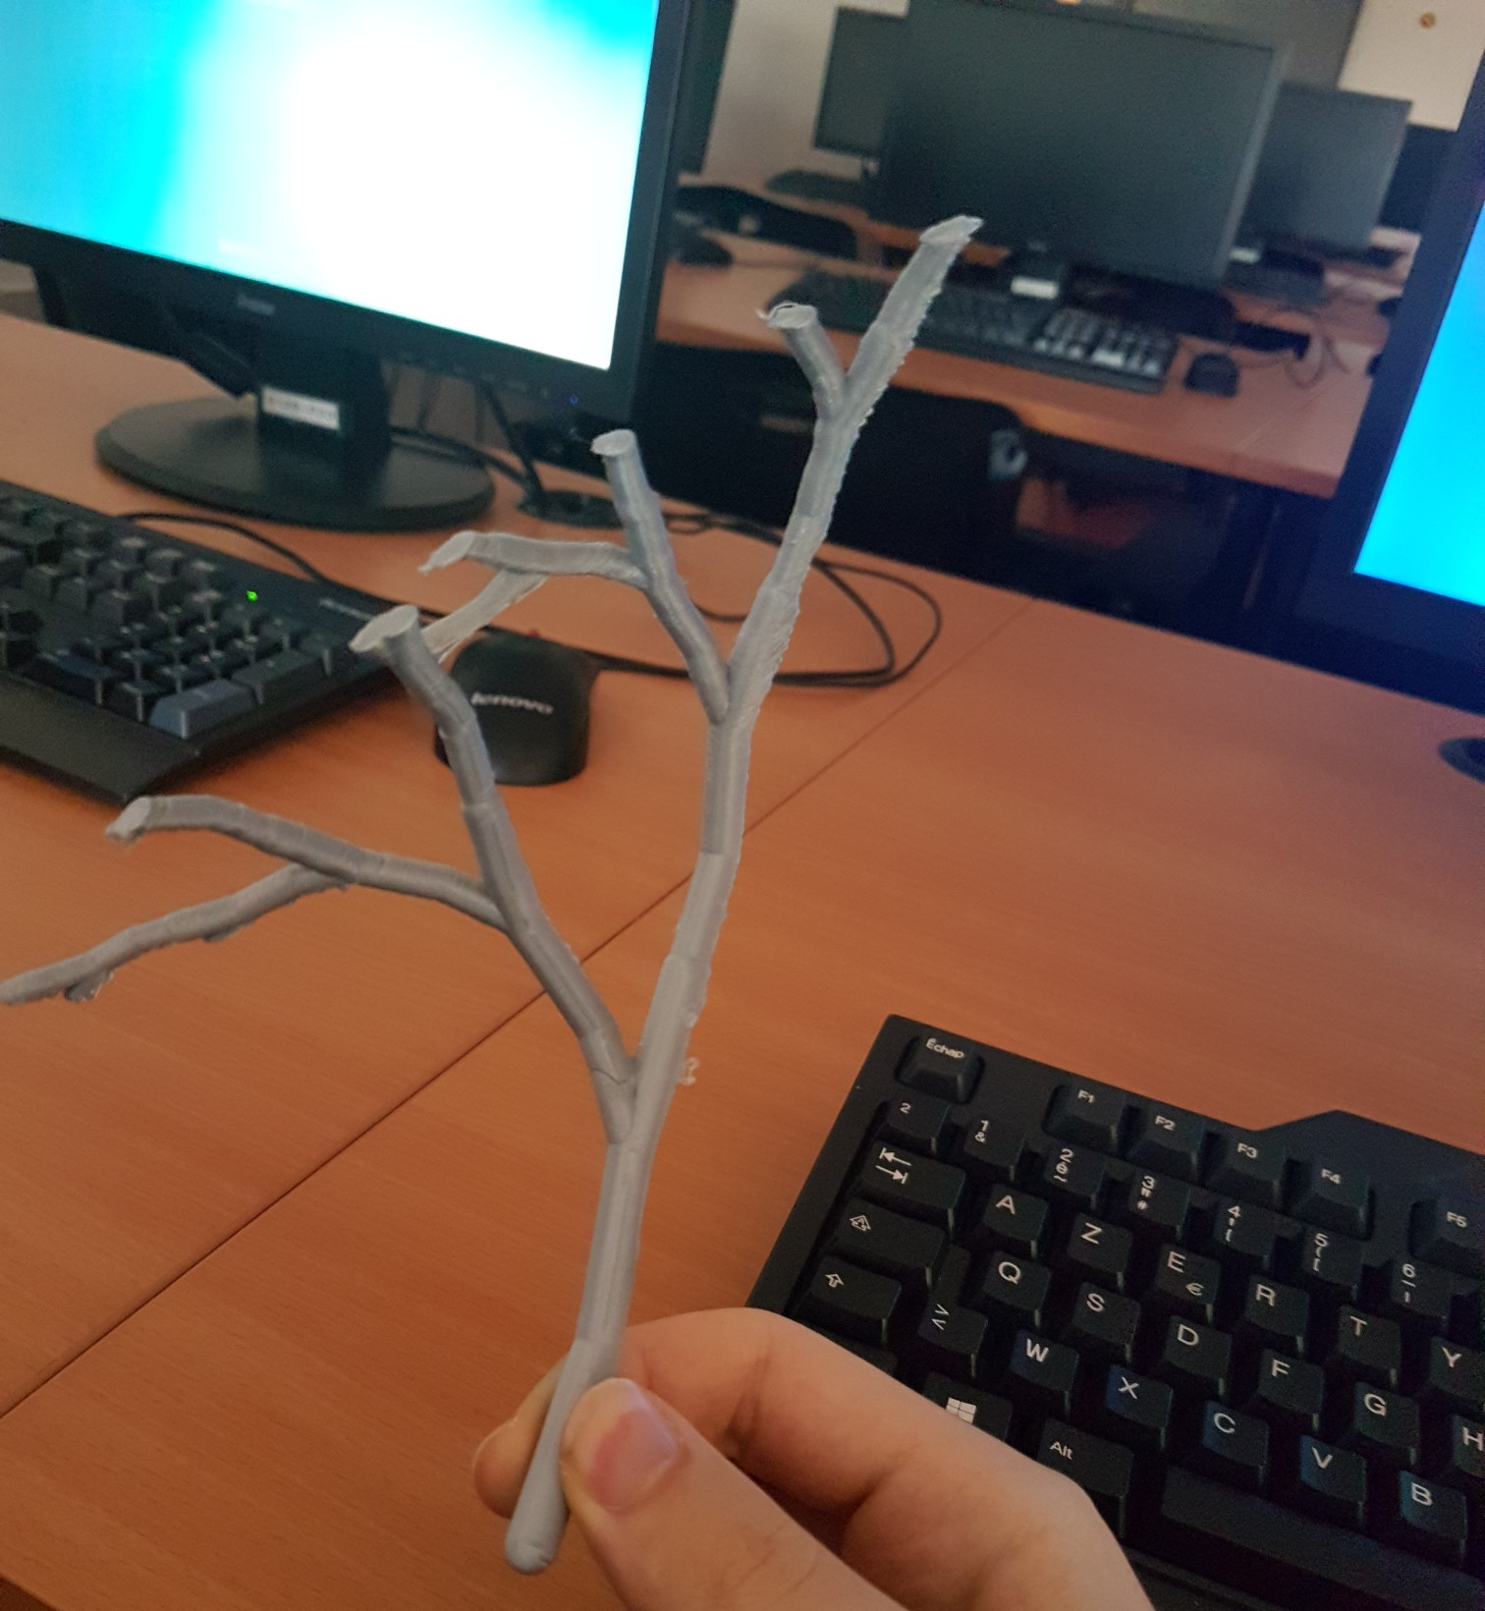
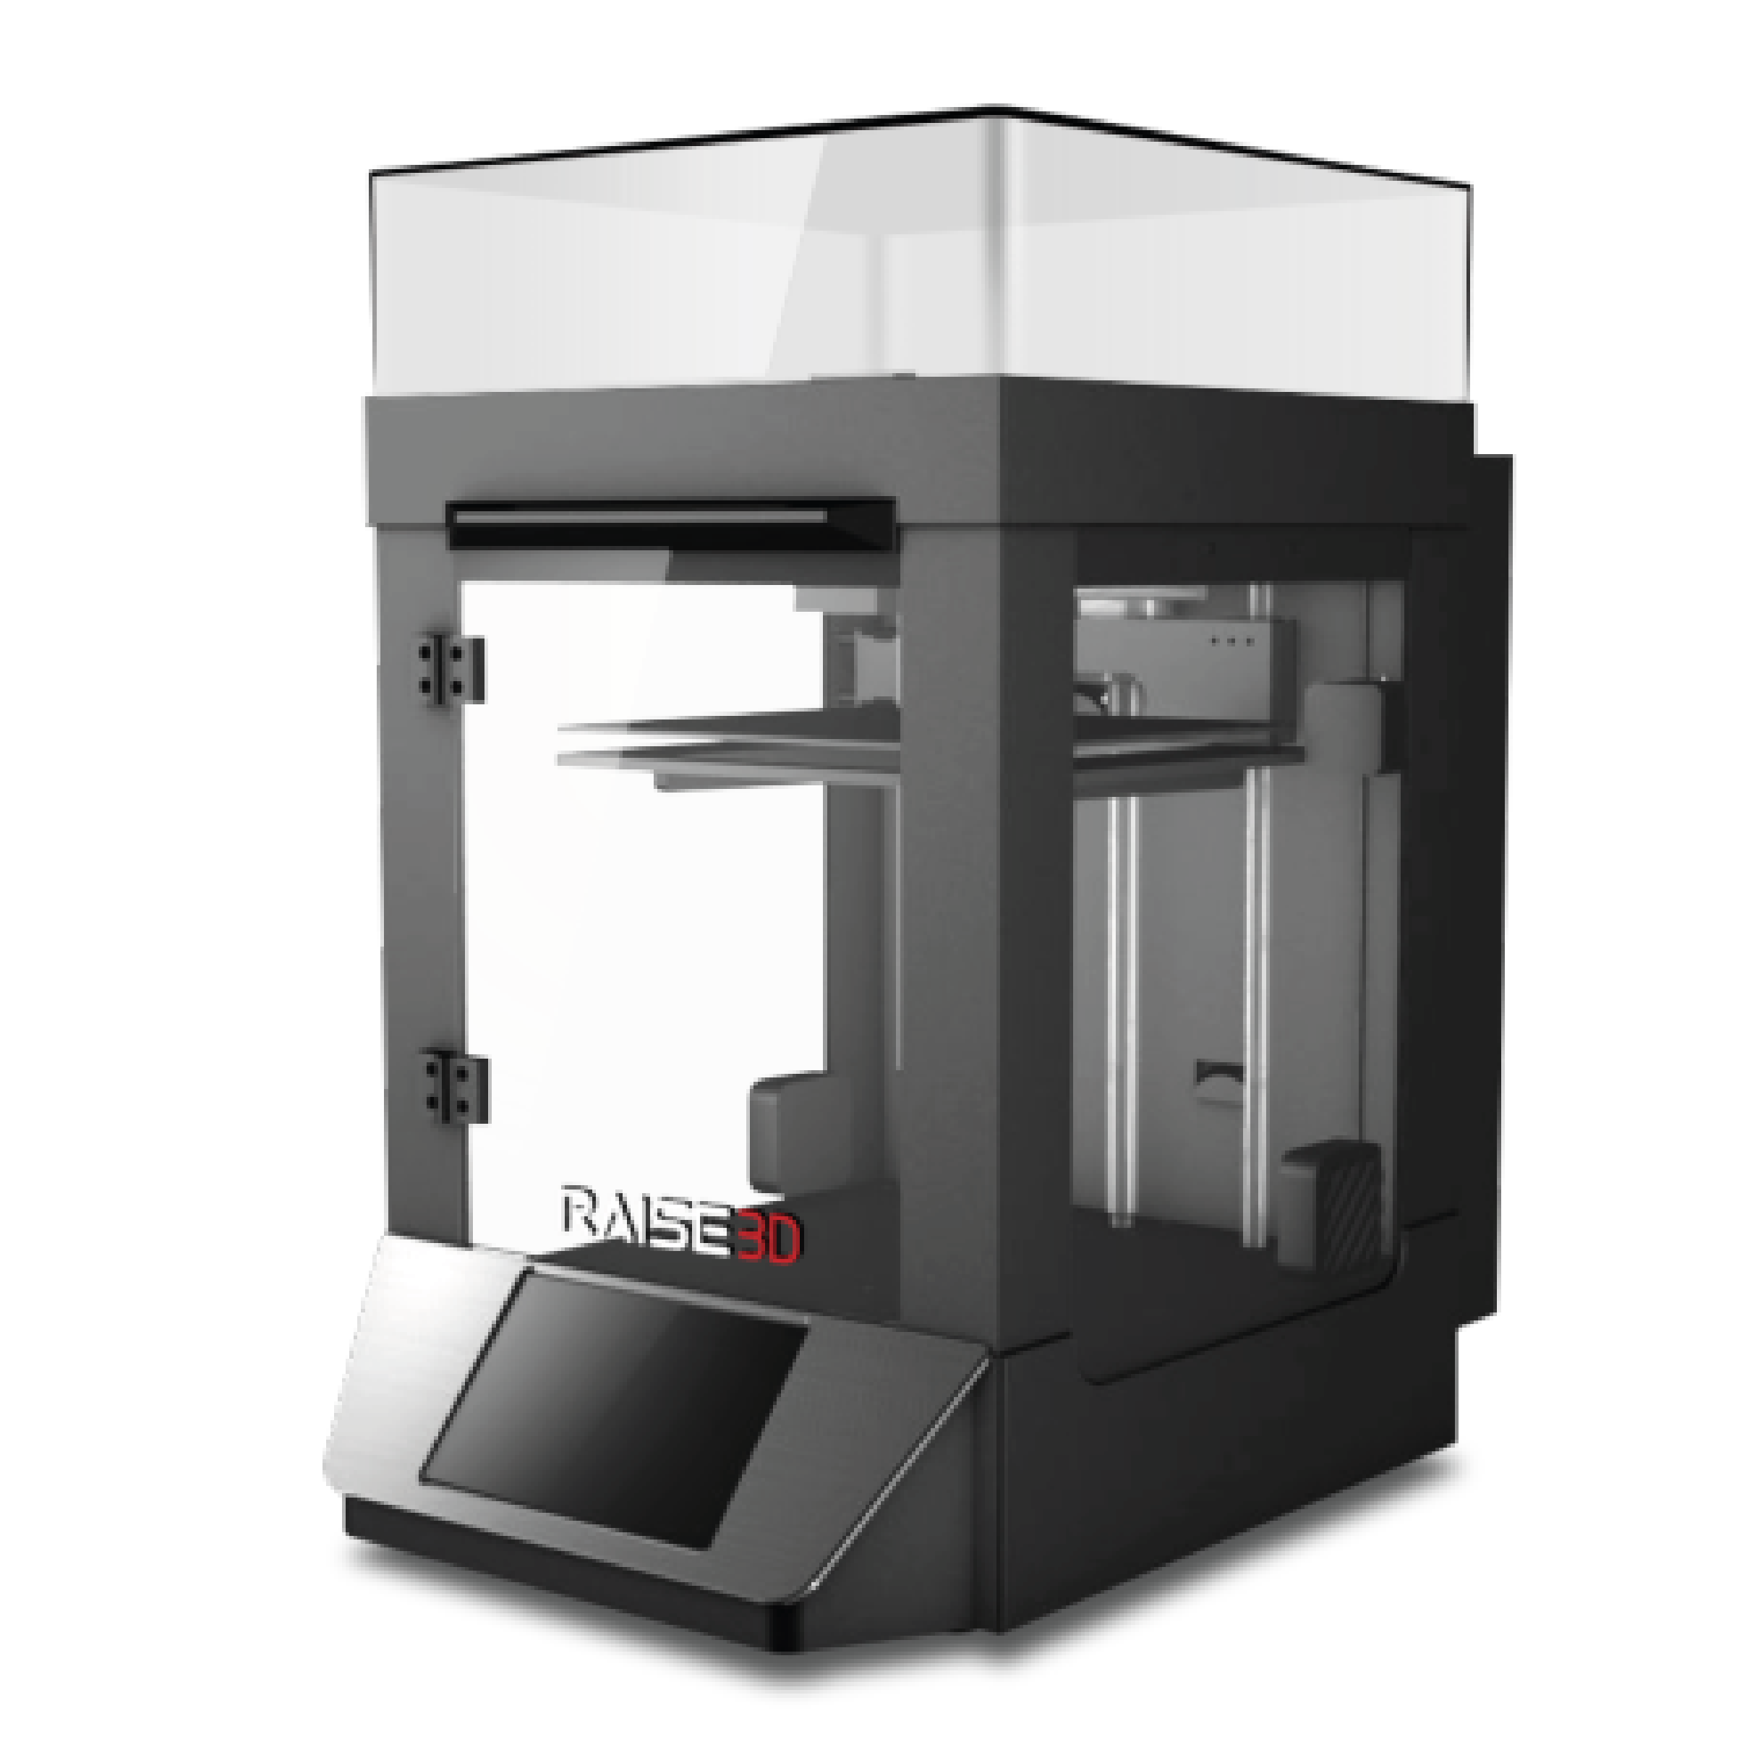
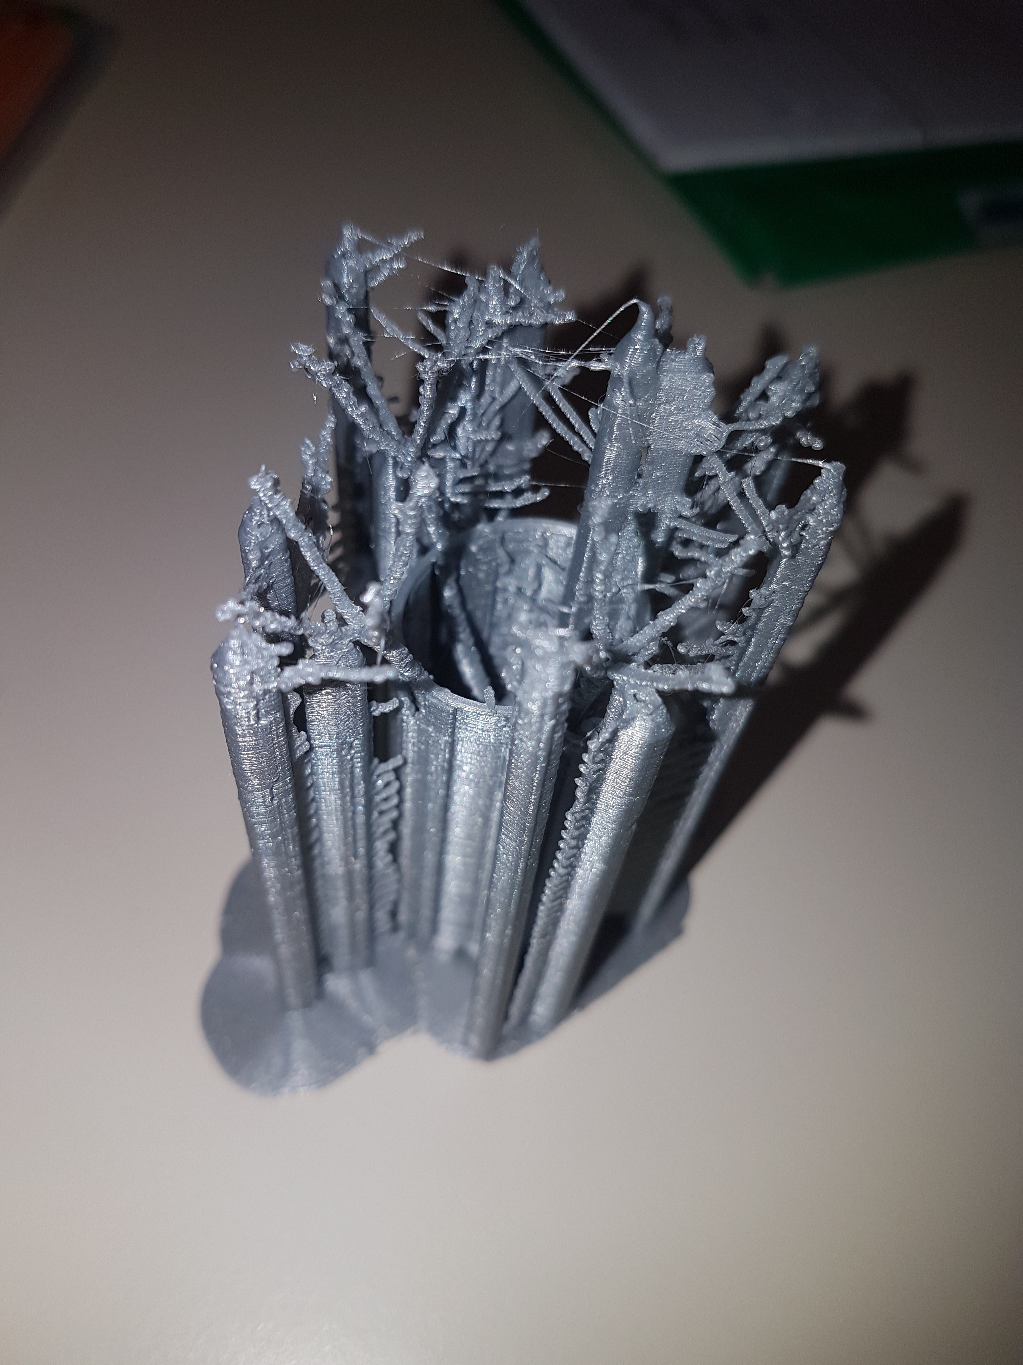
Des essais d’impression 3D

Slide 14
Projet en cours

Slide 15
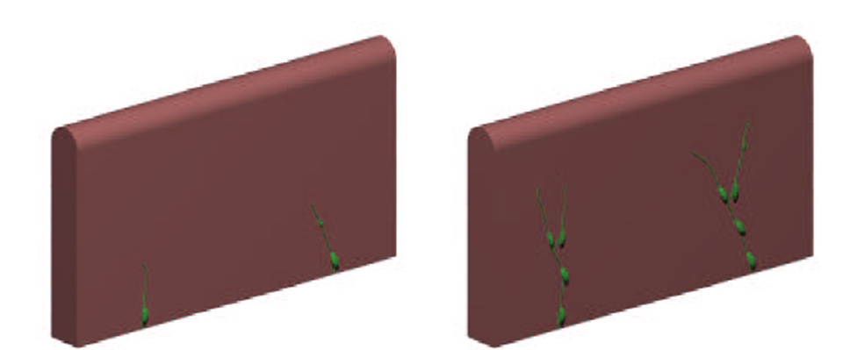
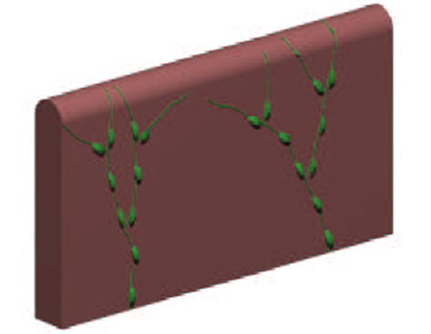
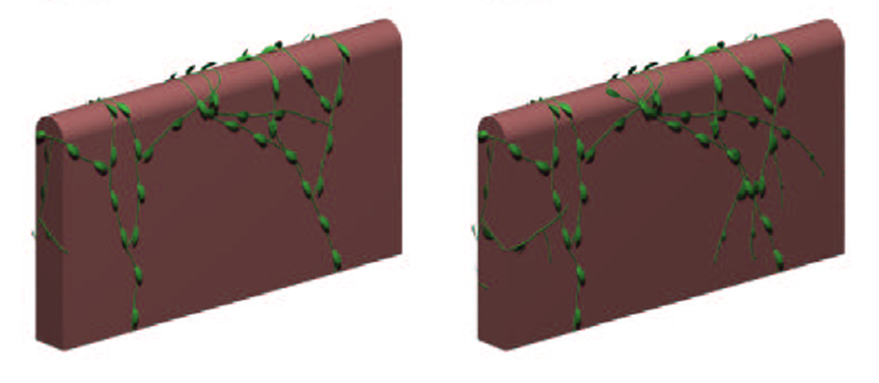
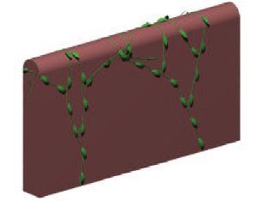
Une adaptation à l'environnement

